Slide 1
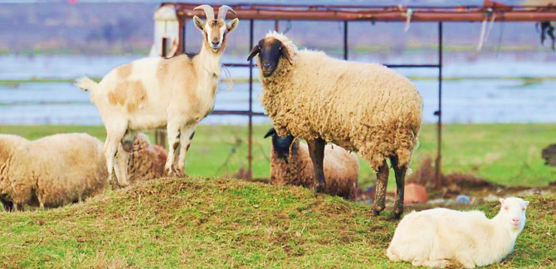

Unidad 5: El Anuncio del Reino Triunfante
Estudio 48: Jesús y el Juicio Final
13 de diciembre de 2016
Iglesia Bíblica Bautista de Aguadilla
La Biblia Libro por Libro, CBP®

Slide 2
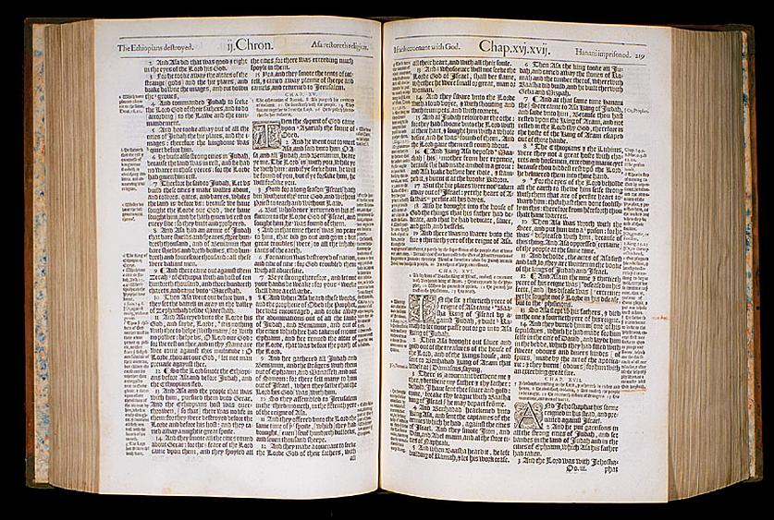
Texto Básico
Mateo
  24.36-42, 25:31-40

Slide 3

Versículo Clave:
(Mateo 24.36, RVR60)
"Pero del día y la hora nadie sabe, ni aun los ángeles de los cielos, sino sólo mi Padre."

Slide 4
Pregunta
¿Cuales son las cualidades que Jesús espera encontrar en sus hijos, cuando venga por segunda vez?

Slide 5
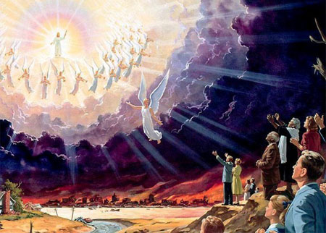
Verdad Central
Las enseñanzas de Jesús acerca del juicio final declaran la urgencia de ser vigilantes de su segunda venida, y mientras tanto ministrar las necesidades básicas de las personas como una evidencia de nuestra relación con él.

Slide 6
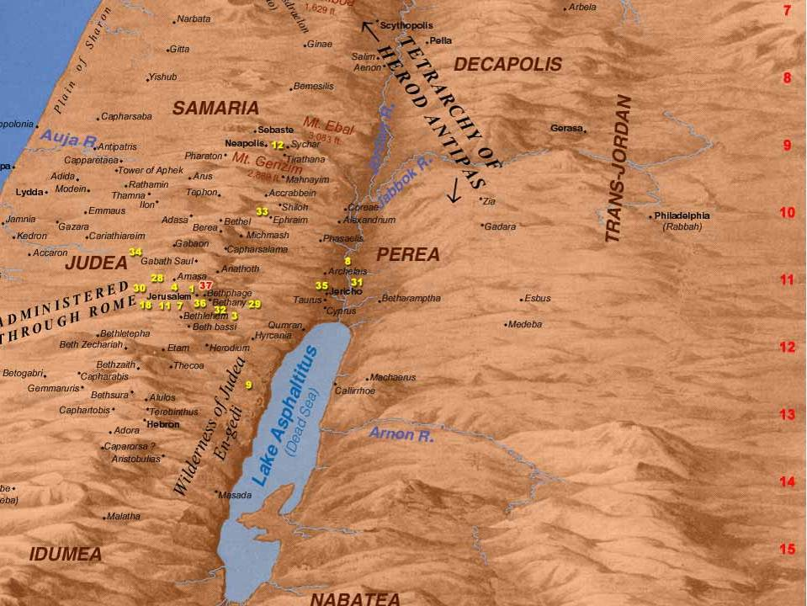
Metas de Aprendizaje
Estudio 48
Que el alumno demuestre:
su conocimiento de las cualidades del carácter que Jesús reconocerá en el día del juicio,
Y su actitud para responder a las necesidades humanas en sus alrededores como Jesús espera de sus discípulos.
Notes:
6

Slide 7
Bosquejo:
Un Llamado a estar Preparados y Vigilantes (Mateo 24.36-42)
El Juicio de las Naciones (Mateo 25.31-40)

Slide 8
Un Llamado a estar Preparados y Vigilantes (Mateo 24.36-42)
“Pero del día y la hora nadie sabe, ni aun los ángeles de los cielos, sino sólo mi Padre. Mas como en los días de Noé, así será la venida del Hijo del Hombre. Porque como en los días antes del diluvio estaban comiendo y bebiendo, casándose y dando en casamiento, hasta el día en que Noé entró en el arca, y no entendieron hasta que vino el diluvio y se los llevó a todos, así será también la venida del Hijo del Hombre. Entonces estarán dos en el campo; el uno será tomado, y el otro será dejado. Dos mujeres estarán moliendo en un molino; la una será tomada, y la otra será dejada. Velad, pues, porque no sabéis a qué hora ha de venir vuestro Señor.” (Mateo 24.36–42, RVR60)

Slide 9
Un Llamado a estar Preparados y Vigilantes (Mateo 24.36-42)
En cuanto al día y … hora exactos de Su Segunda Venida, nadie sabe, ni aún los ángeles del cielo, sino sólo mi Padre.
Esto debería ser una advertencia contra la tentación a establecer fechas o a creer a aquellos que las establecen.
Pero en aquellos tiempos la mayor parte de la gente será indiferente, lo mismo que en los días de Noé.
Aunque en los días anteriores al diluvio fueron de una terrible maldad, no es éste el rasgo que aquí se enfatiza.
Notes:
9

Slide 10
Un Llamado a estar Preparados y Vigilantes (Mateo 24.36-42)
La gente comía, bebía, se casaba, se daba en casamiento.
En otras palabras, iban siguiendo las rutinas de la vida como si fuesen a vivir para siempre.
Aunque advertidos de que el diluvio se avecinaba, vivían como si estuviesen a pruebas de diluvio.
Y cuando llegó, no estaban preparados, fuera del único lugar seguro.
Y así será cuando Cristo regrese.
Sólo los que están en Cristo, serán librados.
Notes:
10

Slide 11
Un Llamado a estar Preparados y Vigilantes (Mateo 24.36-42)
¿Por qué cree usted que Dios no nos dijo cuando vendrá otra vez?
¿Cómo nos afecta el hecho de no saber cuándo regresa el Señor?
¿Cómo eran los días de Noé? ¿Cómo se sentiría la persona llevada? ¿Y la persona dejada?
¿Qué implica la expresión “velad”?
Notes:
11

Slide 12
El Juicio de las Naciones (Mateo 25.31-40)
“Cuando el Hijo del Hombre venga en su gloria, y todos los santos ángeles con él, entonces se sentará en su trono de gloria, y serán reunidas delante de él todas las naciones; y apartará los unos de los otros, como aparta el pastor las ovejas de los cabritos. Y pondrá las ovejas a su derecha, y los cabritos a su izquierda. Entonces el Rey dirá a los de su derecha: Venid, benditos de mi Padre, heredad el reino preparado para vosotros desde la fundación del mundo…

Slide 13
El Juicio de las Naciones (Mateo 25.31-40)
… Porque tuve hambre, y me disteis de comer; tuve sed, y me disteis de beber; fui forastero, y me recogisteis; estuve desnudo, y me cubristeis; enfermo, y me visitasteis; en la cárcel, y vinisteis a mí. Entonces los justos le responderán diciendo: Señor, ¿cuándo te vimos hambriento, y te sustentamos, o sediento, y te dimos de beber?¿Y cuándo te vimos forastero, y te recogimos, o desnudo, y te cubrimos?¿O cuándo te vimos enfermo, o en la cárcel, y vinimos a ti?...

Slide 14
El Juicio de las Naciones (Mateo 25.31-40)
... Y respondiendo el Rey, les dirá: De cierto os digo que en cuanto lo hicisteis a uno de estos mis hermanos más pequeños, a mí lo hicisteis. Entonces dirá también a los de la izquierda: Apartaos de mí, malditos, al fuego eterno preparado para el diablo y sus ángeles. Porque tuve hambre, y no me disteis de comer; tuve sed, y no me disteis de beber; fui forastero, y no me recogisteis; estuve desnudo, y no me cubristeis; enfermo, y en la cárcel, y no me visitasteis…

Slide 15
El Juicio de las Naciones (Mateo 25.31-40)
… Entonces también ellos le responderán diciendo: Señor, ¿cuándo te vimos hambriento, sediento, forastero, desnudo, enfermo, o en la cárcel, y no te servimos? Entonces les responderá diciendo: De cierto os digo que en cuanto no lo hicisteis a uno de estos más pequeños, tampoco a mí lo hicisteis. E irán éstos al castigo eterno, y los justos a la vida eterna.” (Mateo 25.31–46, RVR60)

Slide 16
El Juicio de las Naciones (Mateo 25.31-40)
En el “Juicio de las Naciones,” ¿Quiénes estarán delante del Señor?
¿Quiénes estarán a su derecha? ¿Qué hicieron para estar en ese grupo?
¿Cuál es la importancia de las obras en la vida del creyente? ¿Qué relación guardan estas con la salvación?
¿Cuál es la enseñanza implícita en el versículo 40?
Notes:
16

Slide 17

Aplicaciones
Jesucristo no ha regresado, ¿Vendrá?
  La dilación no implica la irresolución, así como la tardanza no implica la ausencia.
  "Y si me fuere y os preparare lugar, vendré otra vez, y os tomaré a mí mismo, para que donde yo estoy, vosotros también estéis." (Juan 14.3, RVR60)

Slide 18
Aplicaciones
Mientras le esperamos, ¿Qué haremos?
  Cada uno de nosotros en la iglesia de Jesucristo debe brindar un servicio de dirección a toda persona en obediencia al Señor.
  "Por tanto, id, y haced discípulos a todas las naciones, bautizándolos en el nombre del Padre, y del Hijo, y del Espíritu Santo;" (Mateo 28.19, RVR60)
Notes:
18

Slide 19
Bibliografía
MacDonald, William. Comentario Bíblico de William MacDonald: Antiguo Testamento y Nuevo Testamento. Viladecavalls (Barcelona), España: Editorial CLIE, 2004. Print.
http://blog.pucp.edu.pe/blog/wp-content/uploads/sites/432/2012/12/jesus_nuevavida1.jpg
http://weknowyourdreams.com/images/sunset/sunset-01.jpg

Slide 20
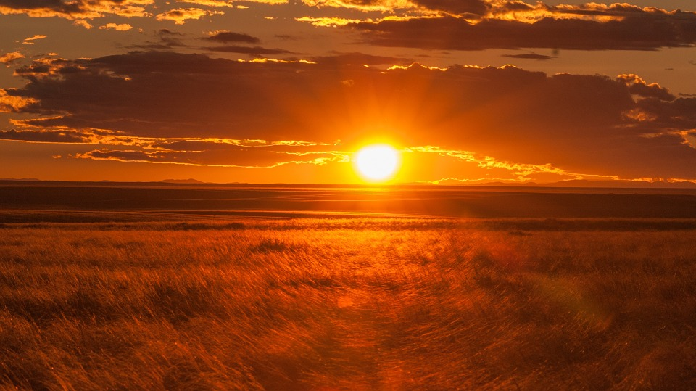
Unidad 5: El Anuncio del Reino Triunfante
Estudio 49: Preparativos para la ultima cena
20 de diciembre de 2016
Iglesia Bíblica Bautista de Aguadilla
La Biblia Libro por Libro, CBP®

Slide 21


